Slide 1


Slide 2
Veranderingen t.o.v. 3e editie
Elk niveau een eigen aanpak
In klas 3 steeds 6 hoofdstukken
In klas 4 voor basis 4 , kader 5 en gt 6 hoofdstukken
Volgorde hoofdstukken gewijzigd:
H2 Planten en dieren naar achteren
Gedrag naar leerjaar 3 (gt)
Afweer en bescherming (gt) tot één hoofdstuk
Rustige, overzichtelijke vormgeving
Groot, biologisch, nieuw beeld

Slide 3
Veranderingen t.o.v. 3e editie
Do-its vervallen en vervangen door Start
Beroep als rode draad vervalt
Meer practica
Test Jezelf per hoofdstuk in het boek
Examentraining met oplossingsstrategie
Toetsen met RTTI classificatie
Verbeterde ICT
Docentengemak vergroot (afgestemde practica, beeld rode draad, verbeterde Nectar online)

Slide 4
Unieke kenmerken Nectar vmbo bb
Arrangement sluit aan bij examenprogramma
Motiverend door startactiviteit en gevarieerde practica
Overzichtelijk door vormgeving en beeld
Maatwerk voor leerlingen door differentiatie
Doelgericht door examenvoorbereiding en digitale toetsing
Gebruiksgemak voor docent

Slide 5
Unieke kenmerken Nectar vmbo bb
Arrangement sluit aan bij examenprogramma
Motiverend door startactiviteit en gevarieerde practica
Overzichtelijk door vormgeving en beeld
Maatwerk voor leerlingen door differentiatie
Doelgericht door examenvoorbereiding en digitale toetsing
Gebruiksgemak voor docent

Slide 6
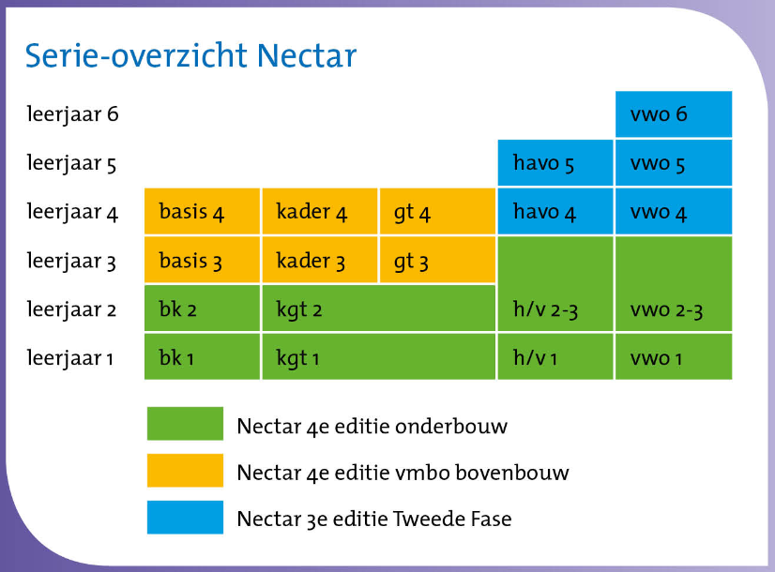

Slide 7

Arrangement sluit aan bij examens
Nieuw! aparte delen voor basis - kader en gt!
basis: leerwerkboeken
kader en gt: aparte kader leer- en werkboeken
Nieuw! werkboeken in kleur
(prijs nu wb kleur = prijs vroeger wb zwart wit)

Slide 8
Prijzen 2016
Leerjaar 3 vmbo-basis
Leerwerkboek A + online (dec 2015) € 19,25
Leerwerkboek B + online (juni 2016) € 19,25
Uitwerkingenboek € 11,50
Leerjaar 3 vmbo-kader en vmbo-gt
  Leerboek (jan 2016; gt april 2016) € 49,50
  Werkboek A + online (jan 2016; gt juni 2016) € 14,50
  Werkboek B + online (juni 2016) € 14,50
  Uitwerkingenboek € 11,50
  Docentenpakket online € 154,00
Notes:
Leerboek kader en gt jan 2016; wb B kader en gt april 2016. Verschil in wb A kader jan 2016; gt april 2016

Slide 9
Prijzen 2016
  Methodelicentie basis € 43,25 per ll/per jaar
            kader en gt € 46,25 per ll/per jaar
  leerboek, werkboek (of leerwerkboeken)
  methodelicentie online
  uitwerkingenboek
  docentenpakket
  Tablet + online licentie € 40,75

Slide 10
Unieke kenmerken Nectar vmbo bb
Arrangement sluit aan bij examenprogramma
Motiverend door startactiviteit en gevarieerde practica
Overzichtelijk door vormgeving en beeld
Maatwerk voor leerlingen door differentiatie
Doelgericht door examenvoorbereiding en digitale toetsing
Gebruiksgemak voor docent

Slide 11
Motiverend door startactiviteit
Nieuw! Start. Kort, krachtig, boeiend, interessant en daardoor motiverend
Samenwerken
Ophalen voorkennis
Afsluitende vragen borgen opgedane kennis

Slide 12
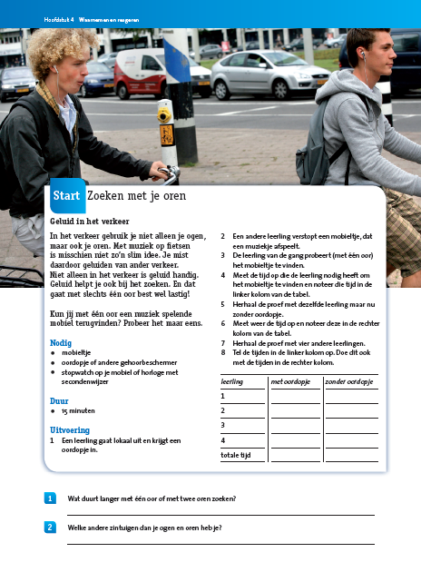
Proefkatern:
Gevolgen van oortjes voor waarnemen geluiden in het verkeer

Slide 13
Motiverend door gevarieerde practica
Nieuw! Na elke § practicum
Variatie inclusief veld- en snijpractica
(Vaak) eenvoudig, per niveau gelijk
Weinig voorbereidingstijd
Haalbaar en beproefd
En ook…
korte samenwerkende opdrachten in §

Slide 14
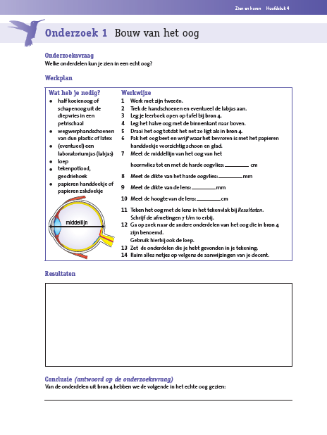
Proefkatern:
Snijpracticum oog

Slide 15
Practicum Zenuwenspel

Slide 16
Unieke kenmerken Nectar vmbo bb
Arrangement sluit aan bij examenprogramma
Motiverend door startactiviteit en gevarieerde practica
Overzichtelijk door vormgeving en beeld
Maatwerk voor leerlingen door differentiatie
Doelgericht door examenvoorbereiding en digitale toetsing
Gebruiksgemak voor docent

Slide 17
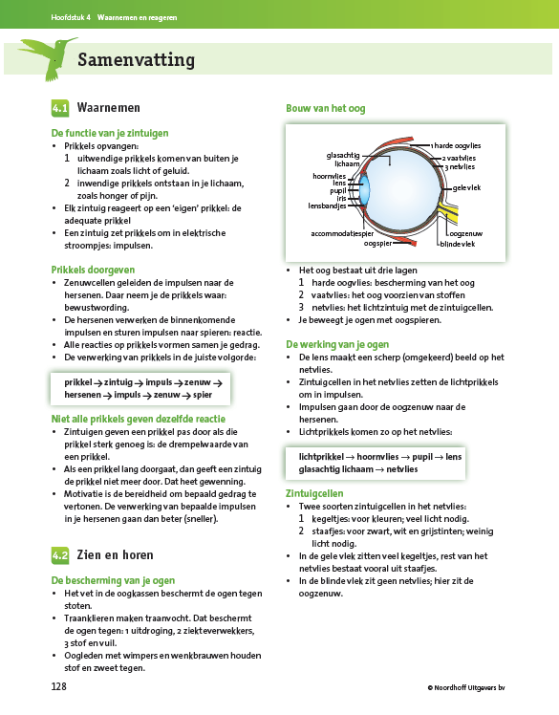
Overzichtelijk door vormgeving
Ruimere opzet
Beter leesbaar lettertype
Definitie bij vetgedrukt begrip
Heldere teksten
Alle leerstof groen, rest blauw/paars

Slide 18
Overzichtelijk door beeld
Meer ruimte voor rijk, biologisch beeld
Beeld (bronnen) in één stijl
Nieuw! Bronnen vormen rode draad door de stof en zijn allemaal functioneel
Fijn voor beelddenkende leerling
Hulpmiddel voor behandeling stof
Geschikter voor zelfstandig werken

Slide 19
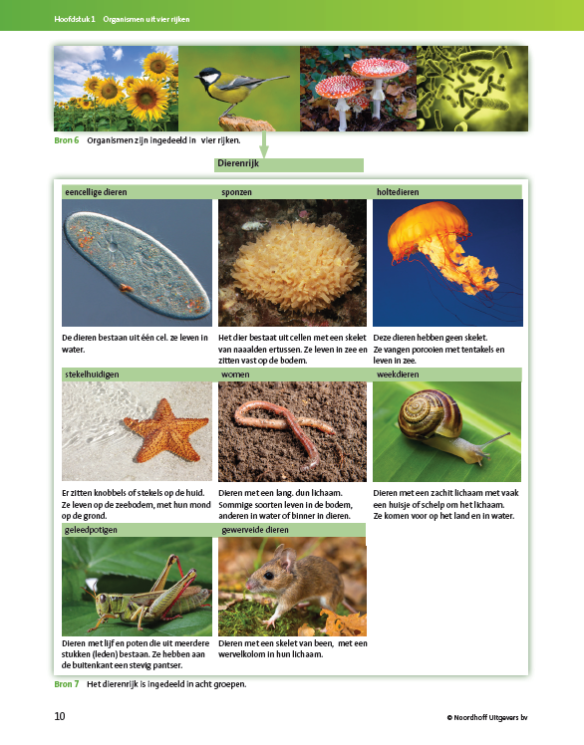
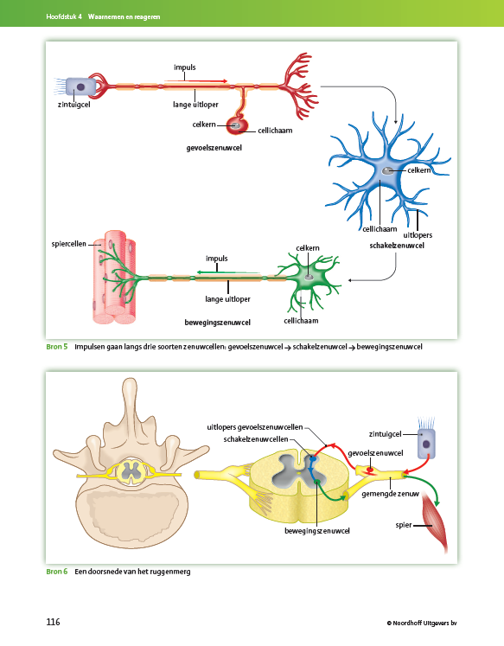
Rijk, functioneel, biologisch beeld in één stijl

Slide 20
Unieke kenmerken Nectar vmbo bb
Arrangement sluit aan bij examenprogramma
Motiverend door startactiviteit en gevarieerde practica
Overzichtelijk door vormgeving en beeld
Maatwerk voor leerlingen door differentiatie
Doelgericht door examenvoorbereiding en digitale toetsing
Gebruiksgemak voor docent

Slide 21
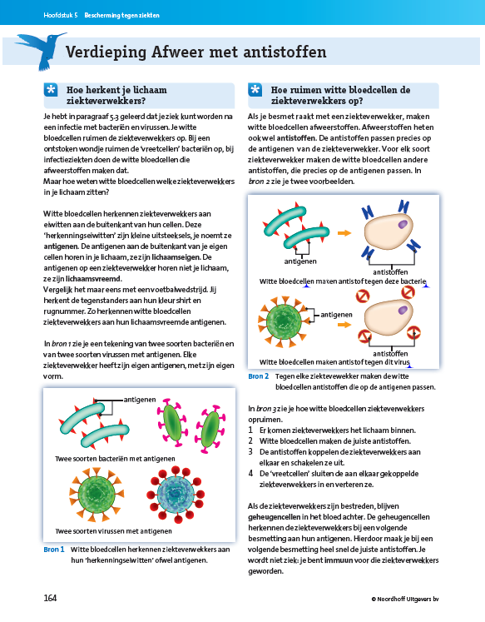
Maatwerk door differentiatie
Nieuw! arrangement basis, kader en gt
Nieuw! per hoofdstuk verdieping
- basis op kader niveau
- kader op gt niveau
- gt op havo(!) niveau
gt: extra pittige opdrachten
Nieuw! Doelgericht extra oefenen in Nectar online (voor laptop/pc en tablet)

Slide 22
Unieke kenmerken Nectar vmbo bb
Arrangement sluit aan bij examenprogramma
Motiverend door startactiviteit en gevarieerde practica
Overzichtelijk door vormgeving en beeld
Maatwerk voor leerlingen door differentiatie
Doelgericht door examenvoorbereiding en digitale toetsing
Gebruiksgemak voor docent

Slide 23
Doelgericht door examenvoorbereiding
Arrangement sluit aan bij examen
In paragrafen staat precies de examenstof
Open opdrachten, formulering sluit aan bij examens (één woord als antwoord, leg uit, geef definitie van, ...)
Eigen samenvatting maken op alle niveaus
Nieuw! Examentraining met examenopgaven + tips/trucs: in boek en online

Slide 24
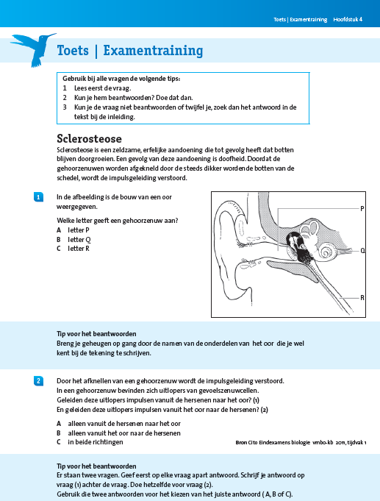
Tip bv: kun je de vraag gelijk beantwoorden doe dat dan!

Slide 25
Doelgericht door digitale toetsing
Nieuw! Digitale Voorkennistoets
Nieuw! Digitale Test Jezelf met oefenen
Nieuw! Digitale Oefentoets met oefenen
Nieuw! Digitale Examentraining
(Digitale) Toetsen RTTI geclassificeerd
R + T1 slechter? → beter leren
T2 + I slechter? → niveau is lastig

Slide 26
Nectar online
Voorkennistoets met directe feedback: inzage voor docent
1 Test Jezelf per § (R T1 vragen)
score → studieadvies op maat → Oefenen per §
1 Oefentoets op pw niveau
score → studieadvies op maat →
uitleg en Oefenen per § → 2e, andere, Oefentoets
Examentraining

Slide 27
Nectar online Examentraining
Originele examenvragen
Koppeling aan theorie in Nectar (bronnen, animaties)
Voorzien van tips
Leerjaar 3 per hoofdstuk
Leerjaar 4 per onderwerp

Slide 28
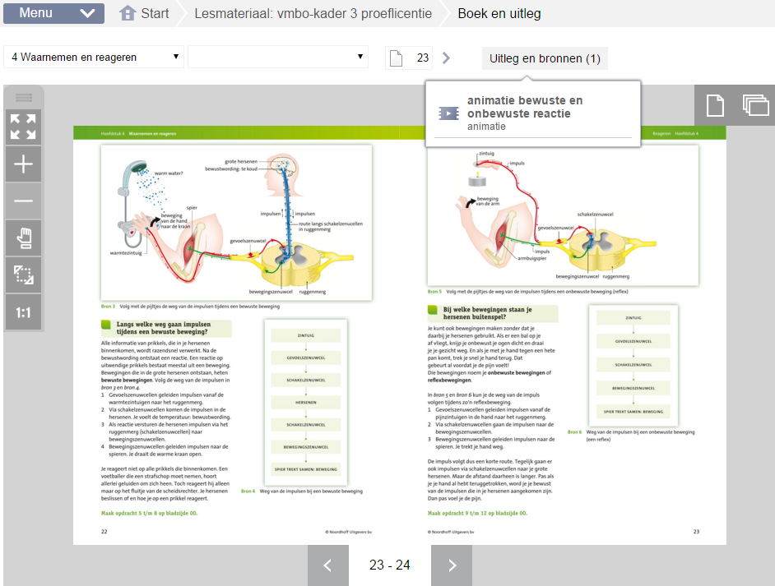

Slide 29
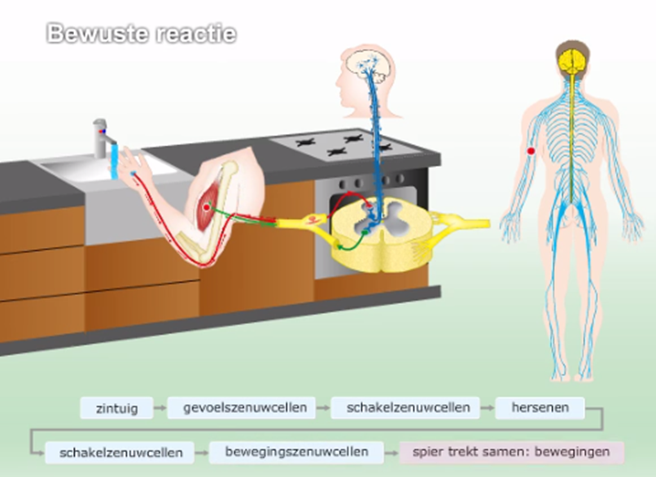
Animaties: koppeling met bronnen uit het boek

Slide 30
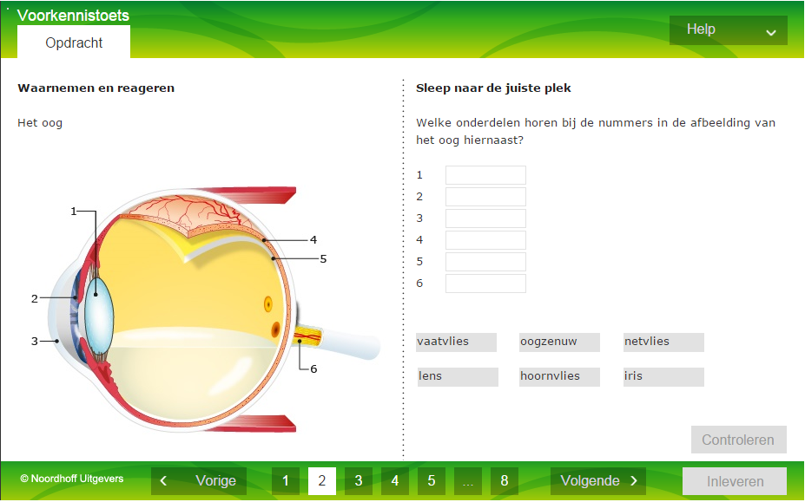

Slide 31
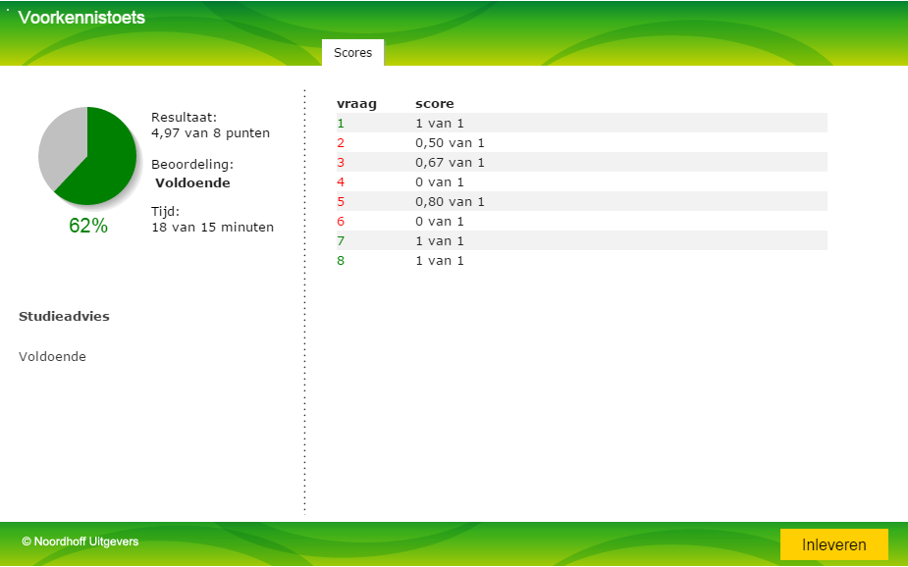

Slide 32
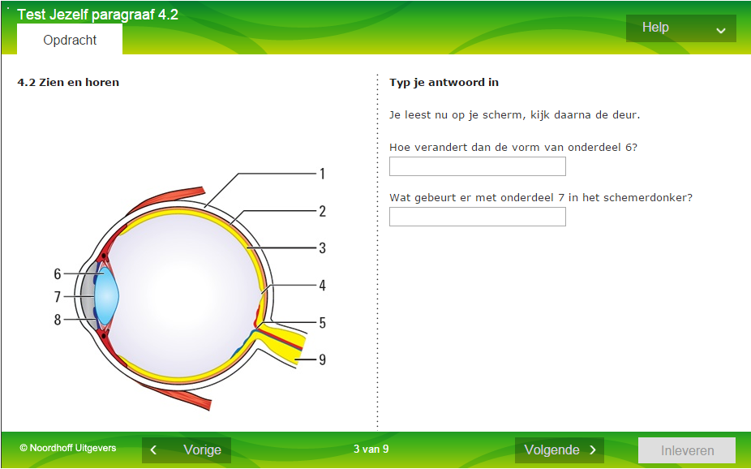

Slide 33
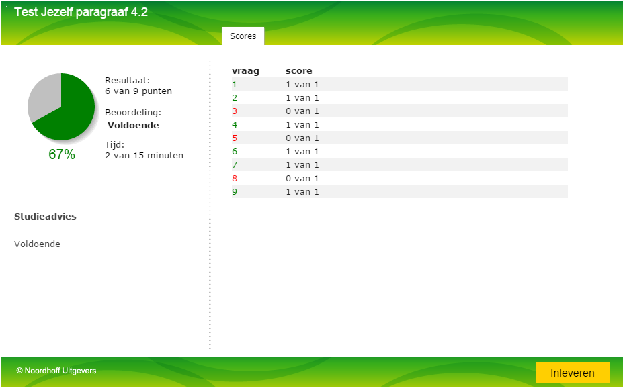

Slide 34
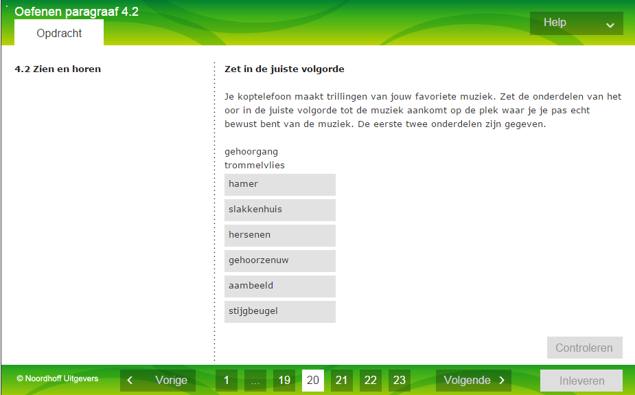

Slide 35
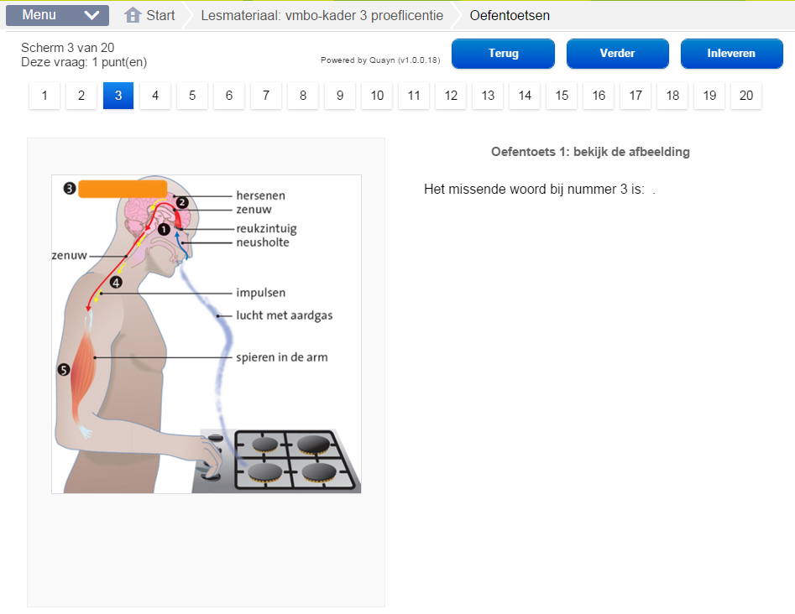

Slide 36
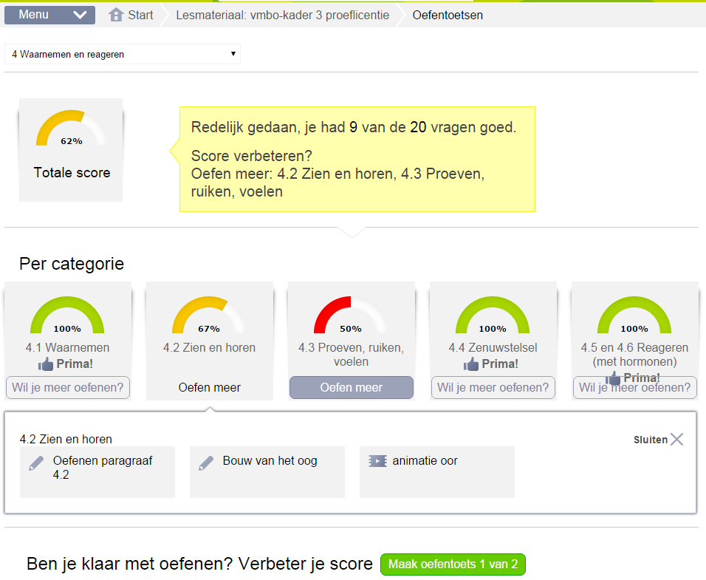

Slide 37
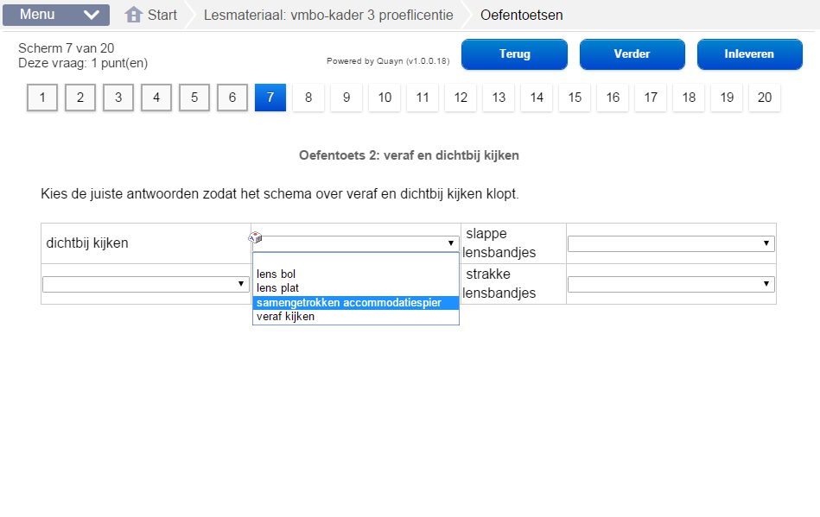

Slide 38
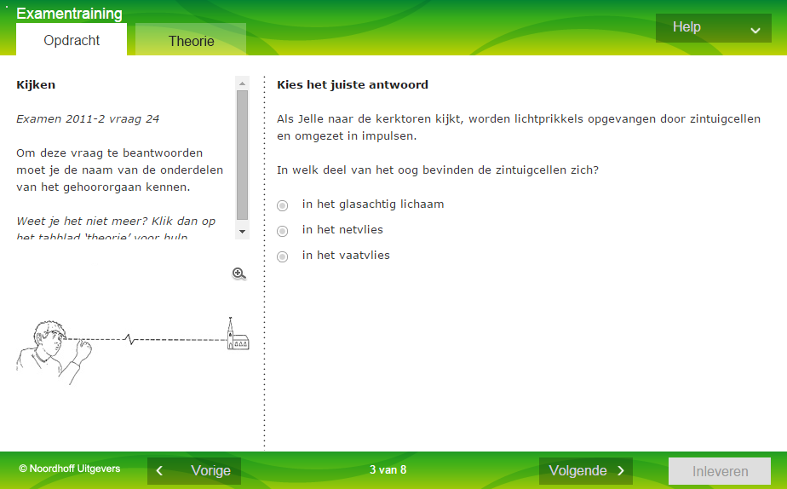

Slide 39
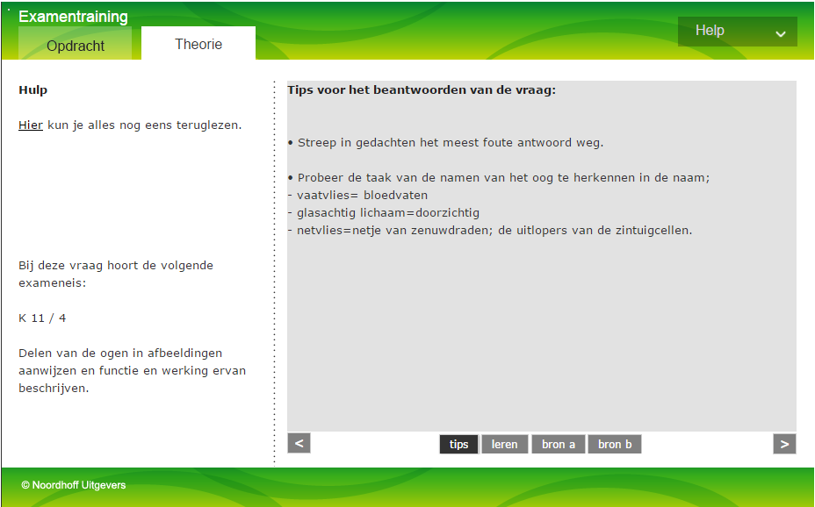

Slide 40
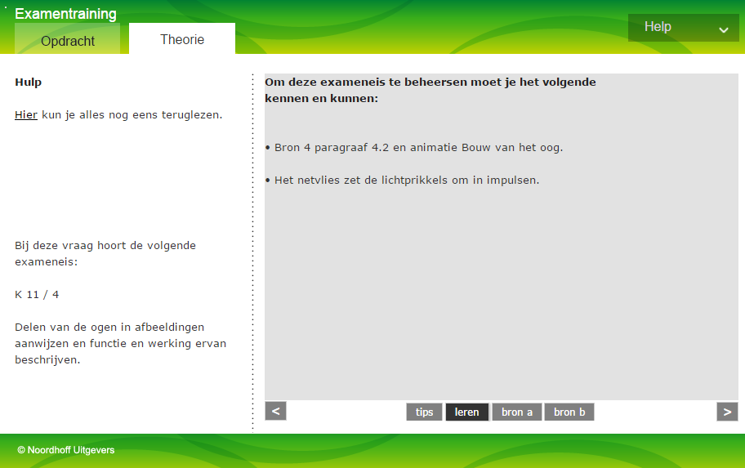

Slide 41
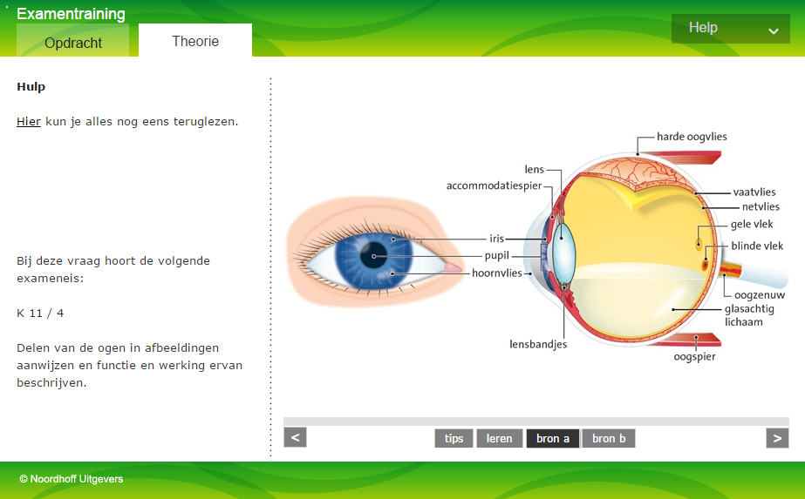

Slide 42
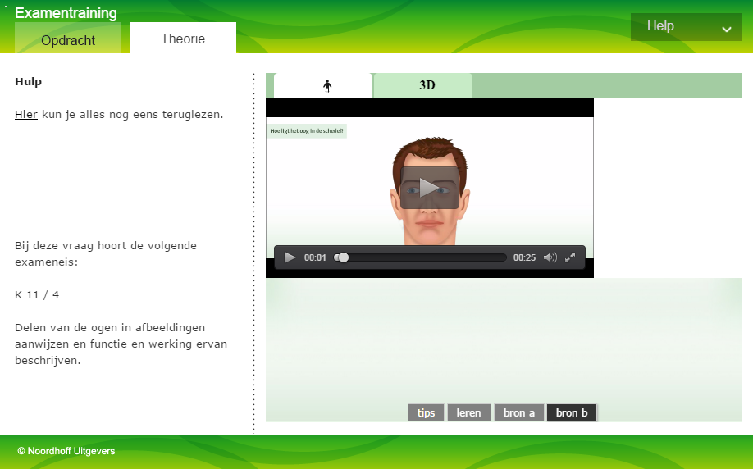

Slide 43
Nectar online onderdelen
Voorkennistoets
Test Jezelf per § → studieadvies op maat met uitleg en oefenen
Oefentoets → studieadvies met uitleg en oefenen
Examentraining → tips, trucs en eindtermen
En:
Elke leerling ziet al het online materiaal (van 3 en 4 en van basis, kader en gt)
Licenties zijn een jaar geldig
Licenties meegeleverd bij werkboek

Slide 44
Unieke kenmerken Nectar vmbo bb
Arrangement sluit aan bij examenprogramma
Motiverend door startactiviteit en gevarieerde practica
Overzichtelijk door vormgeving en beeld
Maatwerk voor leerlingen door differentiatie
Doelgericht door examenvoorbereiding en digitale toetsing
Gebruiksgemak voor docent

Slide 45
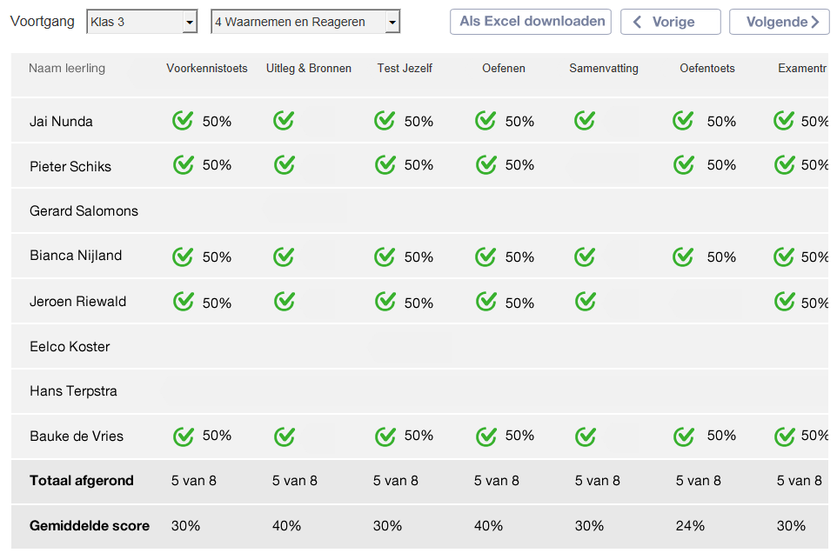
Gebruiksgemak voor docent
Verbeterde Nectar online omgeving
Presentatietool voor digiboard
Eigen lesmateriaal toevoegen en delen met collega’s
Geavanceerd leerling volgsysteem

Slide 46
Inhoudsopgave 3 en 4 vmbo-basis
H 1 Vier rijken
H 2 Bewegen
H 3 Planten en dieren
H 4 Waarnemen
H 5 Bescherming
H 6 Mens en milieu
H 7 Ademen
H 8 Eten
H 9 Bloed
H10 Voortplanting

Slide 47
Inhoudsopgave 3 en 4 vmbo-kader
(onder voorbehoud)
H 1 Vier rijken
H 2 Bewegen
H 3 Planten en dieren
H 4 Waarnemen
H 5 Bescherming
H 6 Mens en milieu
H 7 Ademen en eten
H 8 Bloed
H 9 Gezond lichaam
H10 Voortplanting
H11 Erfelijkheid en evolutie

Slide 48
Inhoudsopgave 3 en 4 vmbo-gt
H 1 Vier rijken
H 2 Bewegen
H 3 Planten en dieren
H 4 Waarnemen
H 5 Gedrag
H 6 Mens en milieu
H 7 Ademen en eten
H 8 Bloed
H 9 Afweer en bescherming
H10 Voortplanting
H11 Erfelijkheid
H12 Evolutie

Slide 49

www.nectar.noordhoff.nl

